Slide 1



جامعة البصرة
كلية التربية البدنية وعلوم الرياضة
مفهوم التعلم الحركي
مدرس المادة
د. مهند خيرالله جبار

Slide 2


الفئة المستهدفة
طلاب المرحلة الثالثة – كلية التربية البدنية وعلوم الرياضة – جامعة البصرة
المكان : كلية التربية البدنية وعلوم الرياضة – جامعة البصرة
زمن المحاضرة : ساعتان

Slide 3


طريقة تقديم المحتوى
وسائل التقديم
طريقة التقديم
شرائح باوربوينت
مقاطـــــــع فيديو
اختبارات قصيرة و مناقشة
الشــــرح النظري
الأمثلـــــة العمـلية
الأنشطة التفـاعلية

Slide 4
اهداف المحاضرة :
الاهداف السلوكية
الهدف العام
ان يعرف ما هومفهوم التعلم الحركي
ان يميز الطالب بين التدريب والتعلم الحركي
ان يفهم الطالب ما هي خصائص الاداء الحركي
ان يذكر الطالب المبادى الأساسية للتعلم الحركي
ان يحلل الطالب ماهي الأسس الأساسية للتعلم الحركي
اكساب الطلبة معرفة مفهوم التعلم الحركي

Slide 5
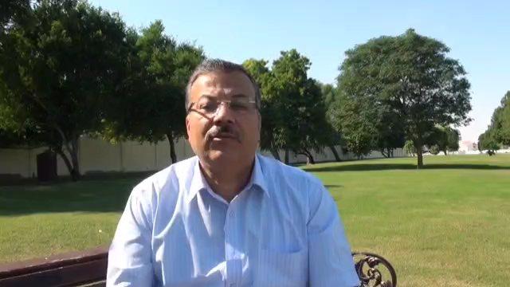
تابع الفيديو

Slide 6

نشاط : 1 ما هو مفهوم التعلم الحركي

Slide 7
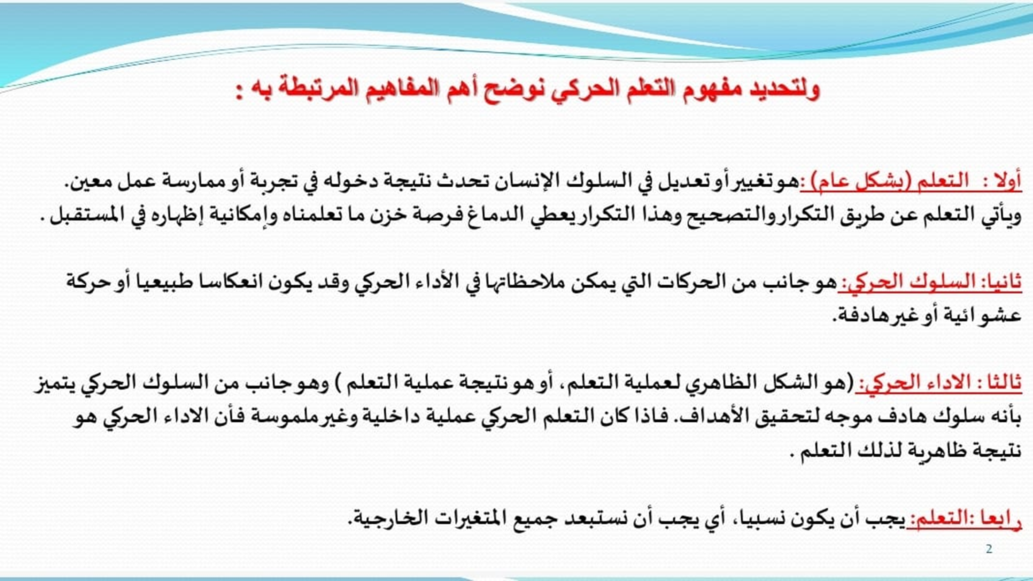

Slide 8
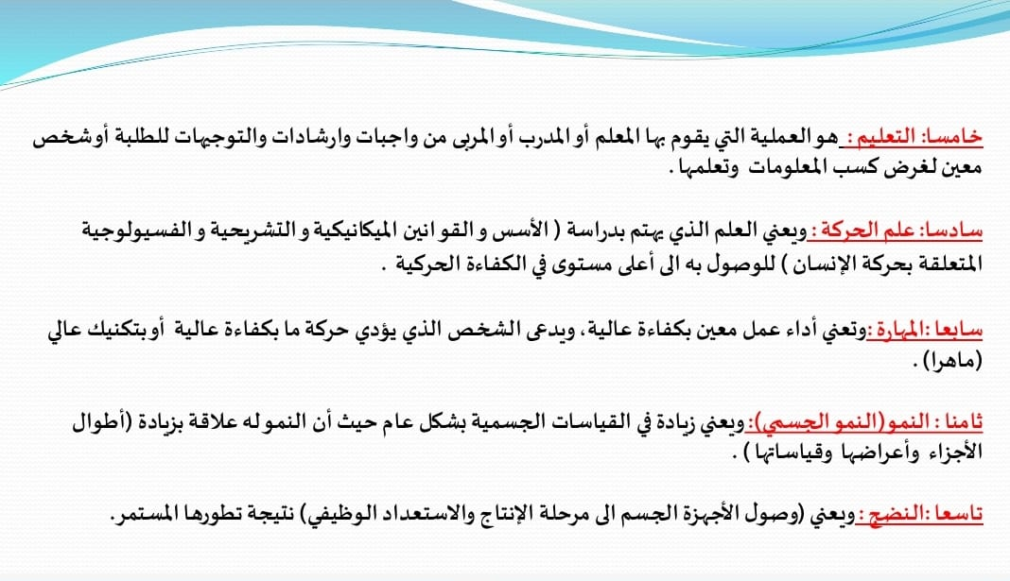

Slide 9
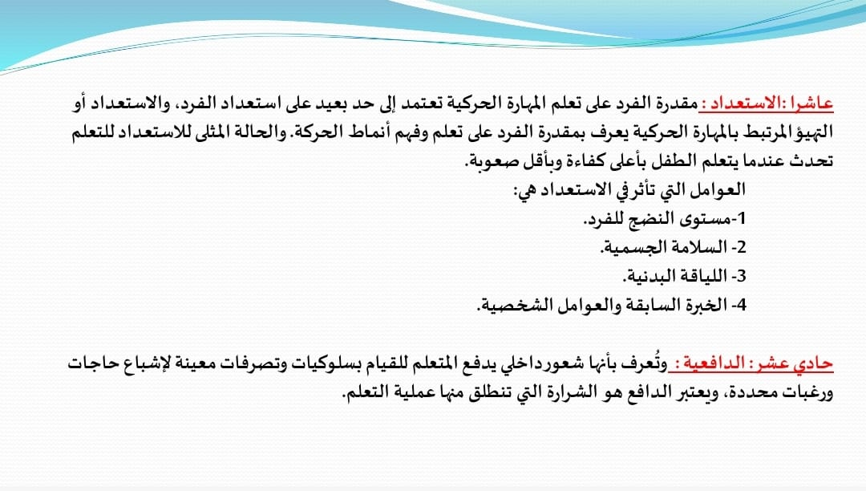

Slide 10


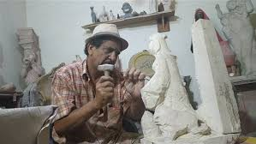
إن حركة جسم الإنسان سواء أكانت في الحياة اليومية أم في الأنشطة الرياضية هي أحد أهم المجالات التي ما تزال موضع اهتمام الكثير من العاملين وعلى رأسهم رجال التربية البدنية وعلوم الرياضة بصرف النظر عن الآراء والمدارس المختلفة والمتعددة التي تتناول الحركة البشرية. ونحن نرى ونؤدي العديد من المهارات في مجالات مختلفة، فنجد الجراحين يستخدمون مهارات حركية معينة ترتبط بمجال اختصاصهم، وكذلك نرى النحاتين عندما يقومون بمهارات معينة في صنع أعمالهم الفنية، وغيرهم كثر
مقدمـــــة

Slide 11
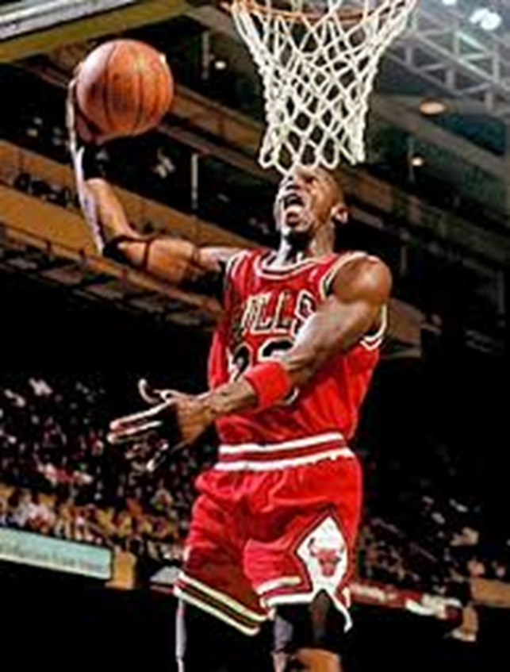
وعلى هذا أن دراسة الأداء الحركي يعد أحد الفروع الخاصة بعلوم الحركة حيث إنتاج الحركة لا يتم عشوائيا في المجال الرياضي فإنَّ له هدفًا واضحًا يراد تحقيقه وانجازه، وتعد المهارة هي الهدف والغرض في كل الأحوال، فمثلا، عندما يرمي لاعب كرة السلة الكرة نحو الحلقة فأن له عرضًا وهدفًا معينا يريد تحقيقه، وللسلوك الحركي مظاهر أساسية تتبلور في ثلاثة وهي:
1- التعلم الحركي :يعني كيف يتعلم الفرد المهارات وماهي المتغيرات التي تؤثر على عملية التعلم
2- التحكم الحركي : فيعتمد على النظريات والنماذج التي تفسر التحكم في المهارات الحركية في ضوء متطلبات كل مهارة حتى تؤدي بنجاح .
النمو الحركي : فيه يتم ربط كيفية تعلم المهارات والسبل لتنميتها

Slide 12
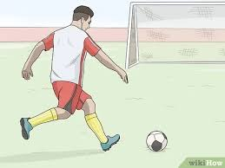
فالتعلم الحركي هو سلسلة من المتغيرات تحدث خلال خبرة مكتسبة لتعديل الانسان وهو عملية تكيف الاستجابات لتناسب المواقف المختلفة التي تعبر عن خبراته وتلائمه مع المحيط . هو عملية اكتساب المهارات الحركية وتثبيتها وتطويرها، كذلك القدرة على استخدامها والاحتفاظ بها، وعرف التعلم الحركي على أنه محاولة المعرفة العوامل النفسية المرتبطة بتعلم المهارات الحركية والأداء الحركي، وذكر مفتي إبراهيم أن التعلم الحركي هو تغير في السلوك الحركي أو في قابلية الأداء نتيجة التدريب أو التكرار والتصحيح والذي يؤدي إلى إتقان المهارات الحركية.
على سبيل المثال، في رياضة كرة القدم، يحتاج اللاعب إلى تعلم كيفية ركل الكرة بدقة نحو الهدف .عندما يبدأ اللاعب بالتدرب، قد يكون لديه صعوبة في توجيه الكرة بدقة، لكن مع التكرار والتوجيه المناسب، يصبح اللاعب قادرًا على تعديل حركاته لزيادة دقة تصويبه.

Slide 13
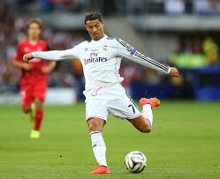
أن التعلم الحركي هو جزء من التعلم العام وعليه فقد عرفه (شمدت 1999) "بانه مجموعة من العمليات المشاركة في التمارين او الخبرة وتقودنا الى تغيرات دائميه نسبياً في القدرة على الحركة" . ويعد التعلم الحركي أحد فروع العملية التعليمية العامة والتي تميز حياة الكائن الحي منذ ولادته حتى وفاته، إذ لا يخلو النشاط البشري بمختلف أنواعه من التعلم والتعلم الحركي وتنفق عملية التعلم الحركي مع التدريب الرياضي في عملية انتقال المعلومات من المدرب أو المعلّم إلى اللاعب أو المتعلم.
على سبيل المثال، كيفية تعلم اللاعب تنفيذ حركات معينة مثل التسديد , او المراوغة من خلال التكرار والممارسة يصبح اللاعب قادرا على أدائها باتقان

Slide 14
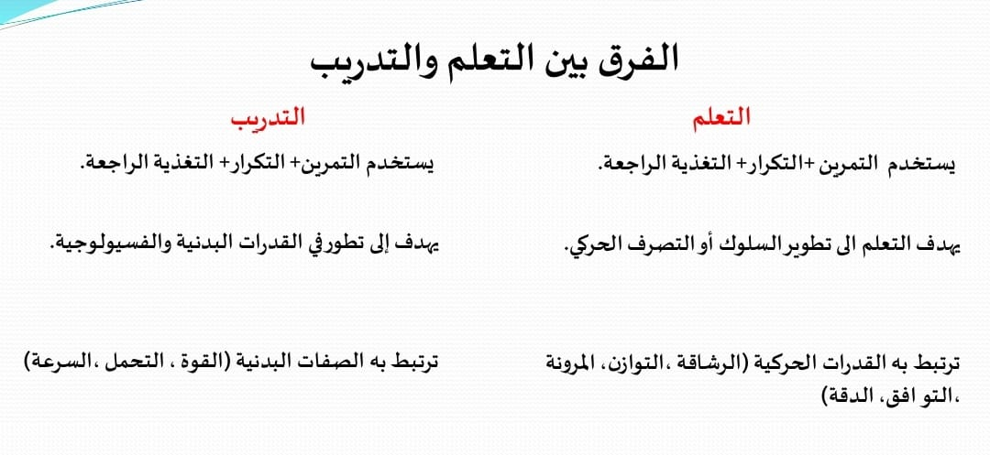

Slide 15


نشاط جماعي : 2 هل هناك علاقة بين التعلم والنضج وما هو الفرق بينهما ؟

Slide 16
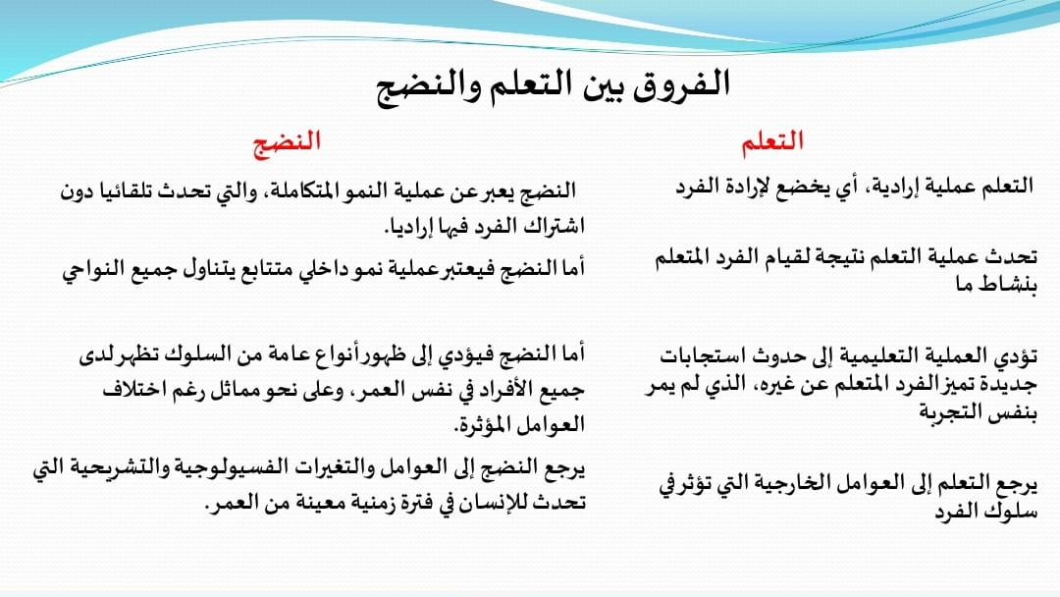
موظف حكومي
اتقاضى الدعم من عائلتي

Slide 17
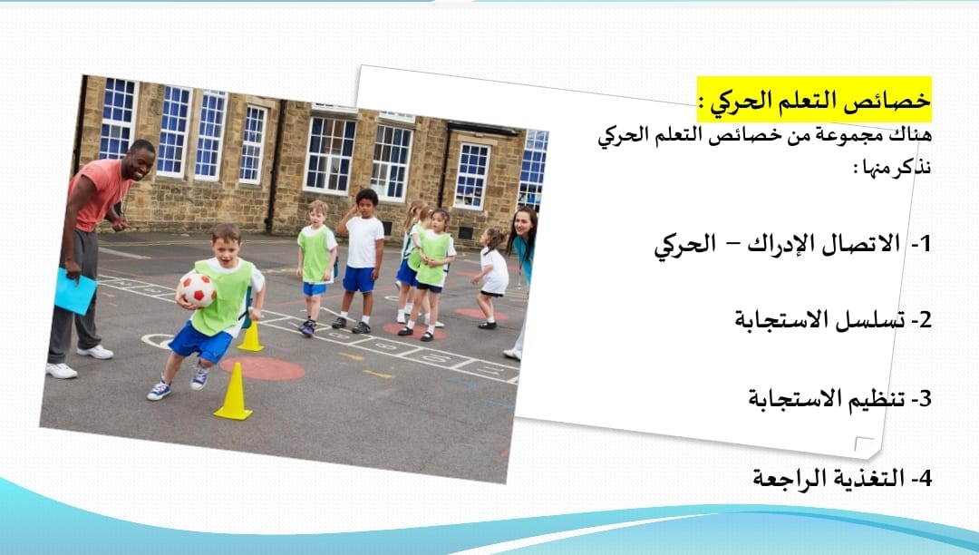

Slide 18
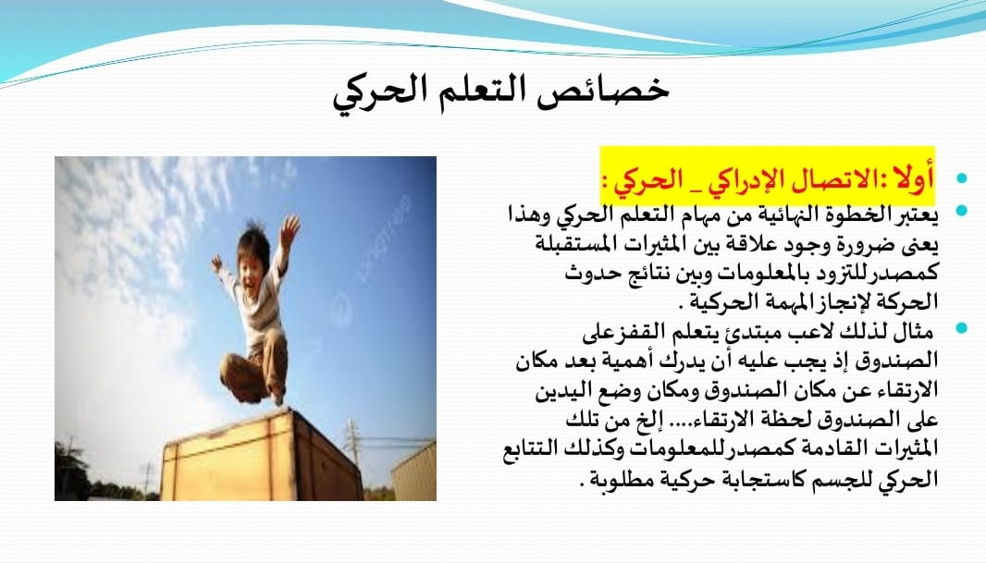

Slide 19
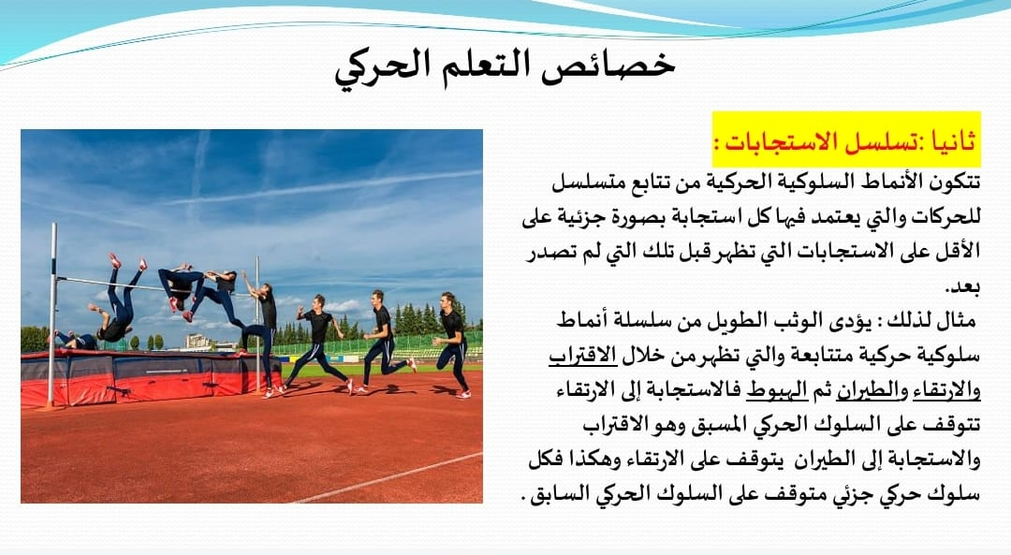



Slide 20
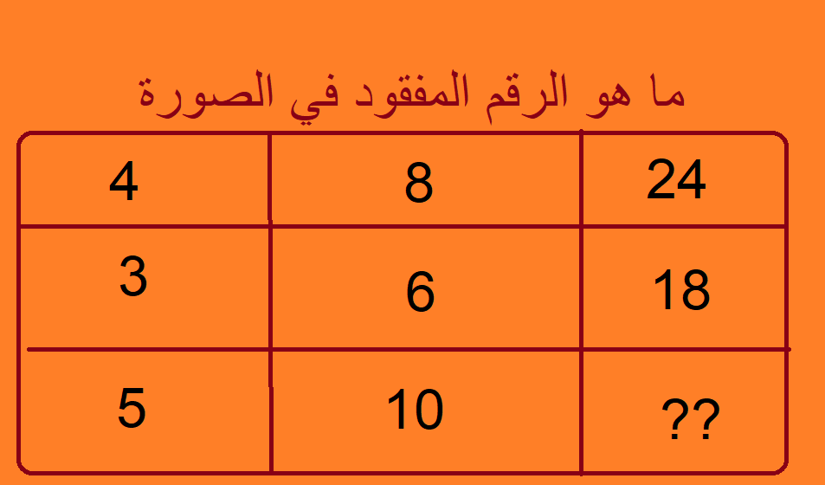

Slide 21
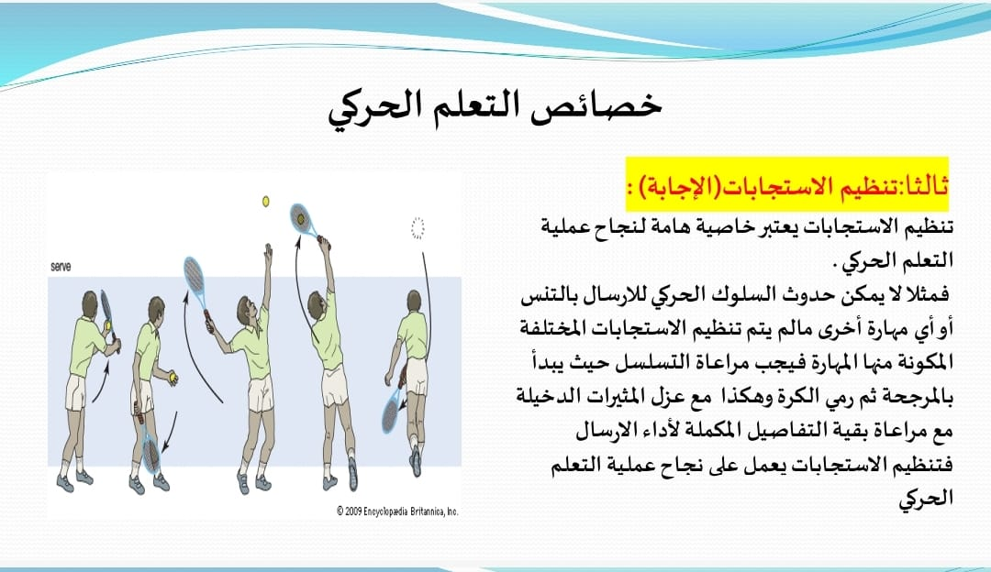
03

Slide 22
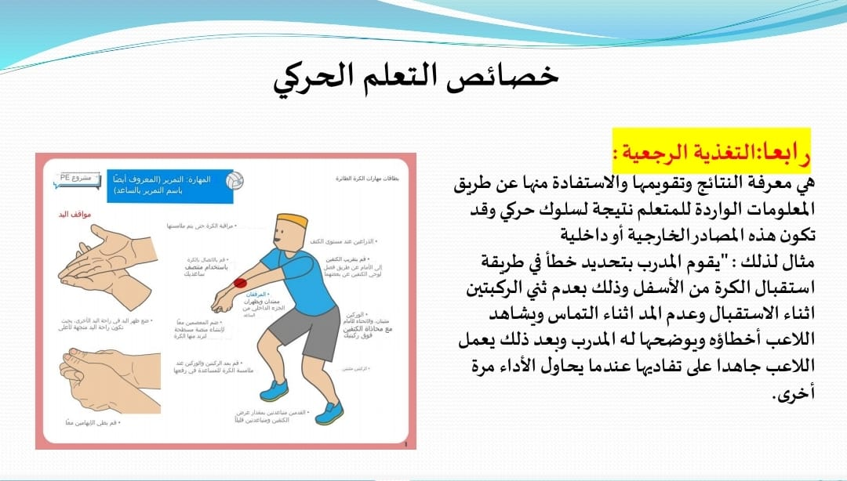
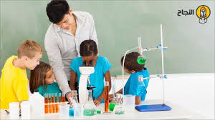

Slide 23
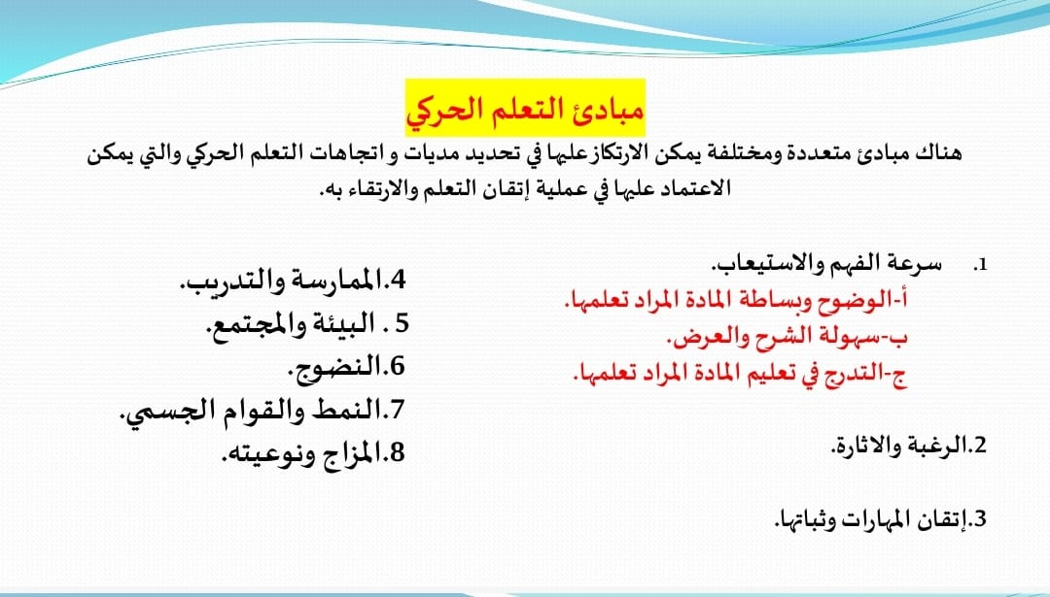

Slide 24
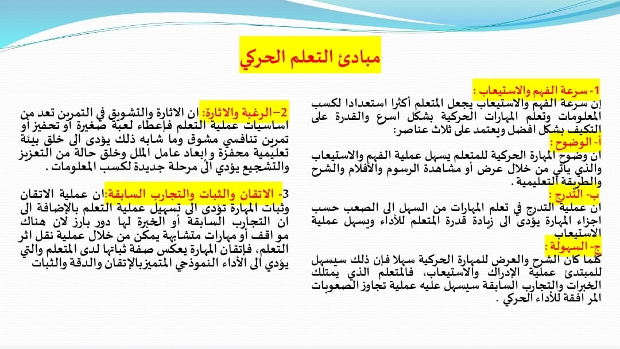

Slide 25
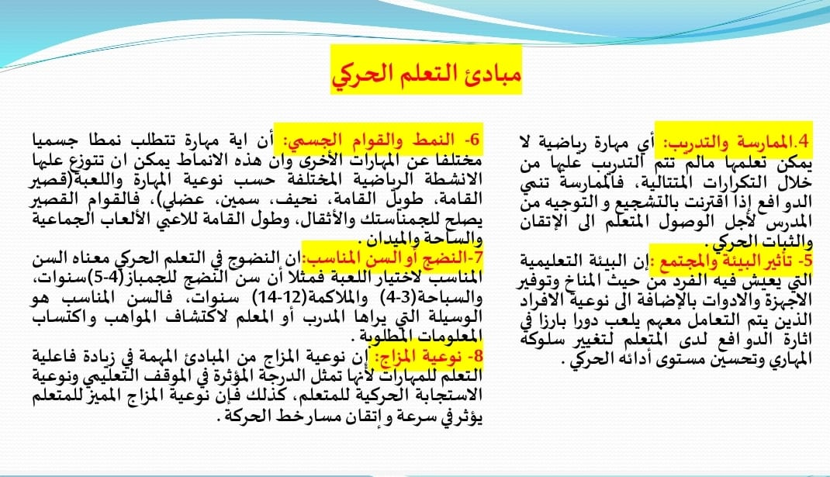

Slide 26
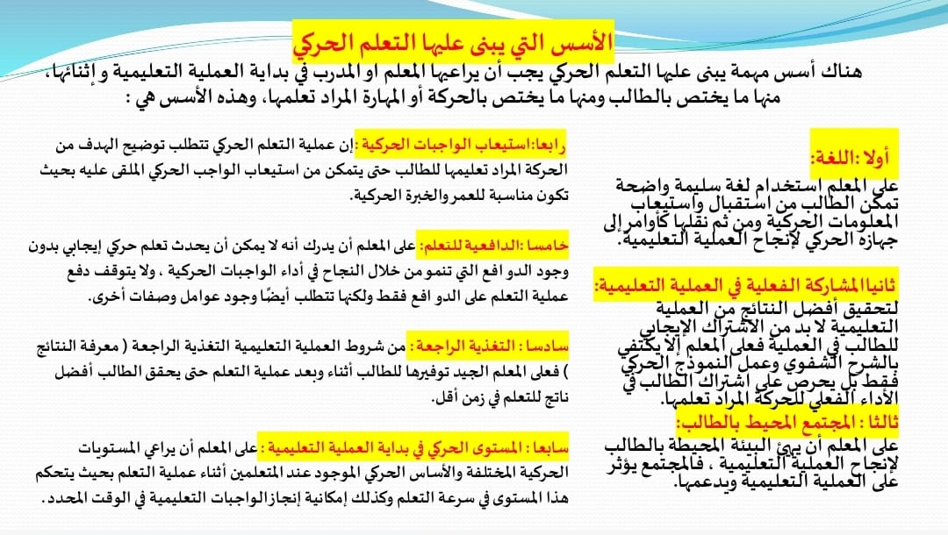
موظف حكومي
اتقاضى الدعم من عائلتي

Slide 27
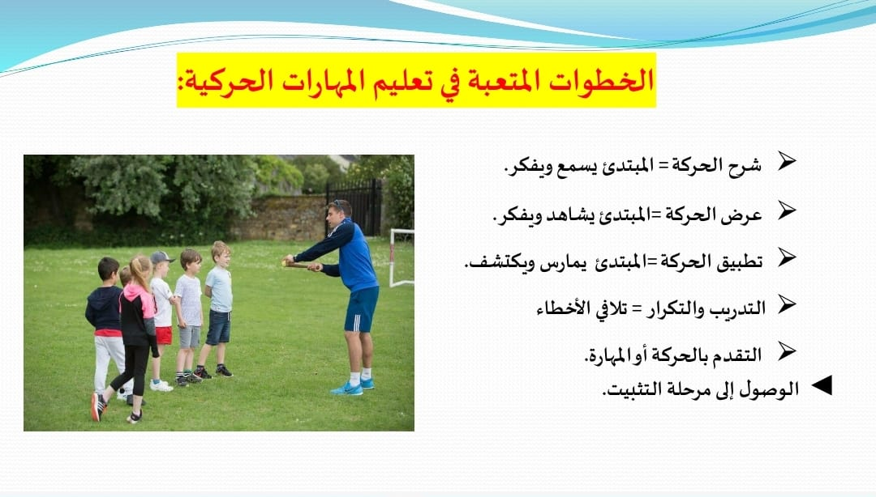
موظف حكومي
اتقاضى الدعم من عائلتي

Slide 28
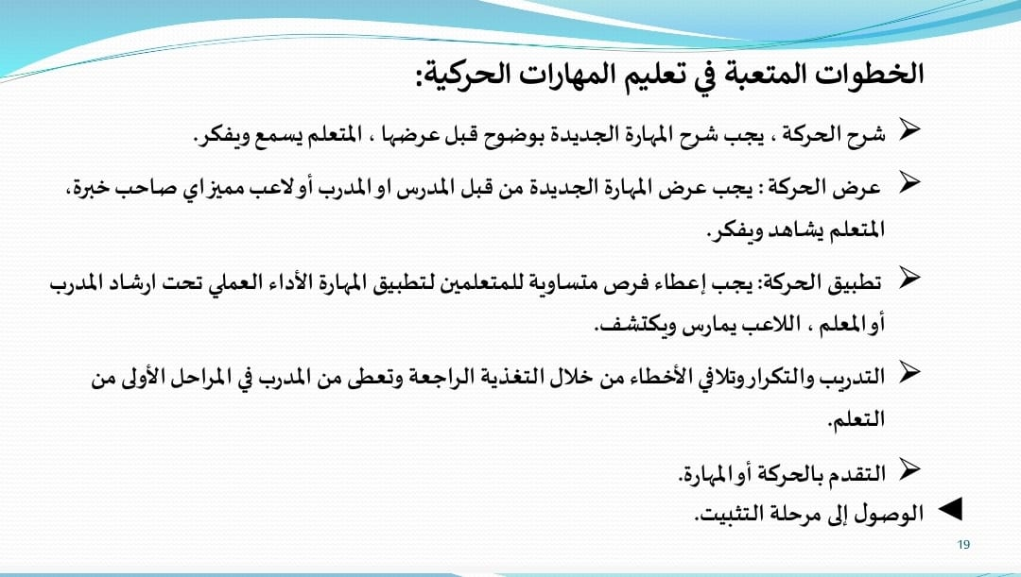
موظف حكومي
اتقاضى الدعم من عائلتي

Slide 29
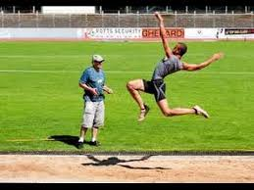
الاداء الحركي :
هو الشكل الظاهري من التعلم الحركي ، فاذا كان التعلم الحركي عملية داخلية وغير ملموسة فان الاداء الحركي هو النتيجة الظاهرية لذلك التغيير
س/ لماذا لا يمكن الاعتماد على الاداء الحركي لقياس التعلم دائماً؟
ج/ لان الاداء الحركي هو صيغة او حالة وقتية في حين ان التعلم هو حالة دائمية ففي كثير من الاحوال يتاثر الاداء ببعض المتغيرات مثل (التحفيز والاثارة والتعب) ولذا عندما نريد قياس التعلم بواسطة الاداء يتوجب علينا ضمان ضبط الظروف الملائمة والسيطرة على جميع المتغيرات بحيث يعكس الاداء عملية التعلم .
P

Slide 30
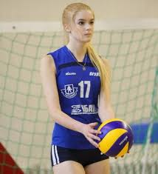
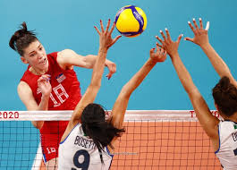
السلوك الحركي :
ويعني تصرف الفرد للوصول الى هدف معين وعادة ما يقاس السلوك الحركي بالمسارات الحركية لاجزاء الجسم ومقارنتها بالمسارات النموذجية .
س/ ماهو الفرق بين الاداء الحركي والتعلم الحركي ؟
ج/ الاداء الحركي دائماً ملاحظ ويتاثر بالعديد من العوامل مثل (الدافعية وتركيز الانتباه والتعب واللياقة البدنية) ، اما التعلم الحركي هو عبارة عن عملية داخلية او وضع يعكس القدرة الحالية للفرد من اجل انتاج حركة معينة.
التخطيط التنفيذ
التعديل
تطوير المهارة من خلال الممارسة والتكرار

Slide 31
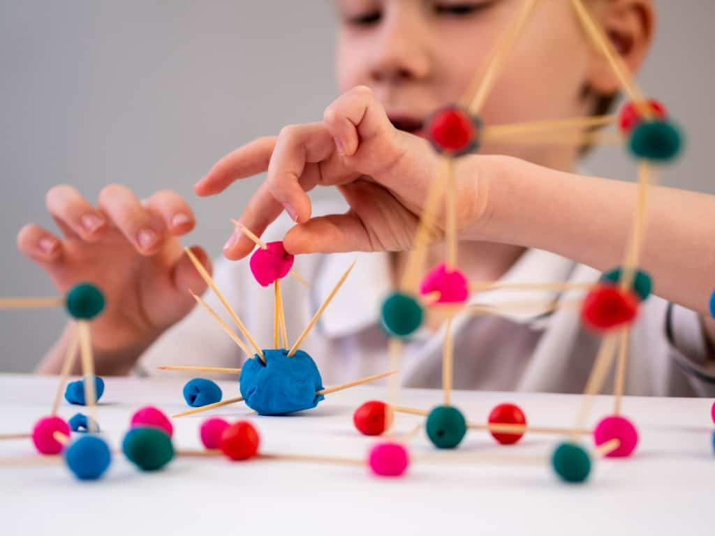
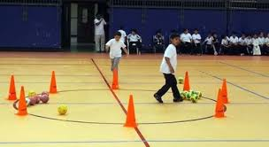
نشاط : كيف تحدث عملية التعلم الحركي ؟

Slide 32
ج/ يبدأ التعلم باستيعاب الواجب المراد تعلمه من قبل المتعلم ، لذلك يرتبط الاستيعاب بالحركات المراد تعلمها ، فعلى المتعلم ان يحدد الهدف المطلوب الحصول عليه بواسطة التعلم وعليه فإن إتقان المهارات الخاصة في لعبة معينة كالجمناستك مثلا يعد من العوامل الاساسية لتطوير مستوى الاداء أي هناك ارتباط وثيق بين قابليات وقدرات اللاعبين أو اللاعبات البدنية والوظيفية والذهنية والحركية والنفسية و أداء المهارات ، إذ ان القابليات الحركية تتطور كلما ازدادت معرفة المتعلم باقسام أو أجزاء الحركة وهذا يعتمد على الملاحظة الذاتية للمتعلم والتصحيح الذاتي له فالشرح والتوضيح وفهم الحركات وربطها مع العرض يؤدي الى تقدم المهارة الحركية ، فالتعلم الحركي يعمل على الارتقاء بهذه القدرات الحركية لاداء المهارات واتقانها بشكل افضل واسرع وهذا يعني أن الحواس قادرة على فهم المعلومات المترتبة على المهارة الامر الذي يجعل المتعلم يكون مسيطرا على أجزاء المهارة فينتج توجيه الحركة ذاتيا من قبل اللاعب على مستوى الاداء الجيد للمهارات الحركية نتيجة لعمليات التعلم لاكتساب واتقان المهارات بشكل يتسم بالدقة والانسيابية وبدرجة عالية من الدافعية للوصول الى اعلى مستوى من أداء المهارات الحركية.

Slide 33
س/ ماهو الفرق بين الاداء الحركي والتعلم الحركي ؟
ج/ الاداء الحركي دائماً ملاحظ ويتاثر بالعديد من العوامل مثل الدافعية وتركيز الانتباه والتعب واللياقة البدنية ، اما التعلم الحركي هو عبارة عن عملية داخلية او وضع يعكس القدرة الحالية للفرد من اجل انتاج حركة معينة.
الفرق الأساسي هو أن الأداء الحركي هو تنفيذ فعلي للمهارة في لحظة معينة، بينما التعلم الحركي هو عملية اكتساب المهارة وتطويرها بمرور الوقت.

Slide 34

Thank You

